Slide 1
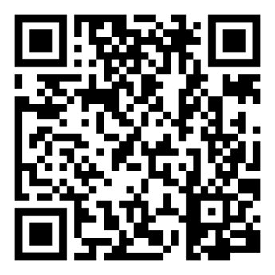
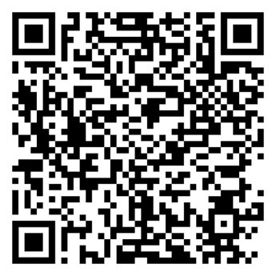
Administre sus cuentas de comidas para estudiantes y tarifas escolares en un solo lugar

Slide 2
Administre sus cuentas de comidas para estudiantes en un solo lugar

Slide 3
Administre sus cuentas de comidas para estudiantes y tarifas escolares en un solo lugar

Slide 4
Administre sus cuentas de comidas para estudiantes en un solo lugar

Slide 5
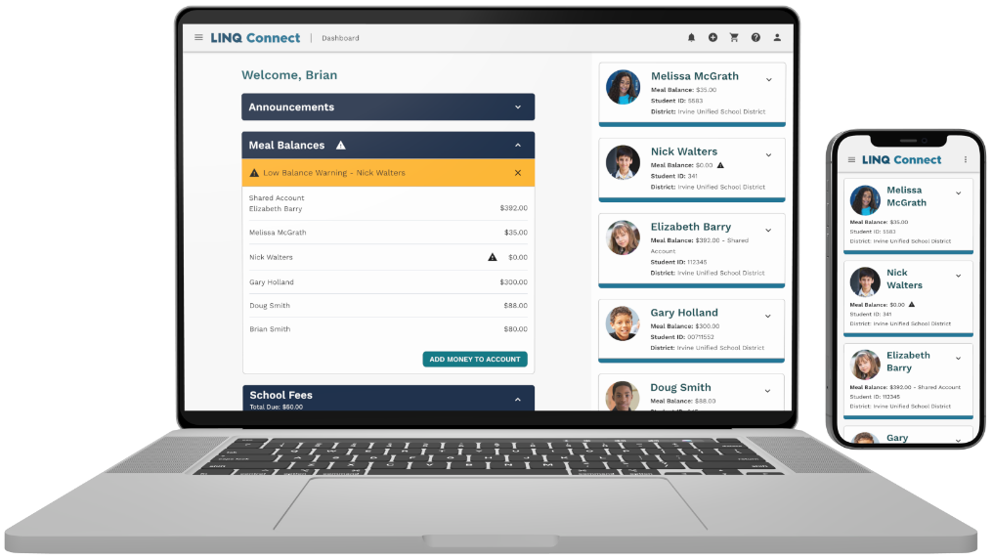
Administre sus cuentas de comidas para estudiantes y tarifas escolares en un solo lugar
Visite LINQConnect.com o escanee el código QR para la aplicación
Crea una cuenta nueva​
Agregue fondos, solicite comidas gratis y reducidas, pague tarifas

Slide 6
Administre sus cuentas de comidas para estudiantes en un solo lugar
Visite LINQConnect.com o escanee el código QR para la aplicación
Crea una cuenta nueva​
Agregue fondos, solicite comidas gratis y reducidas, pague tarifas

Slide 7
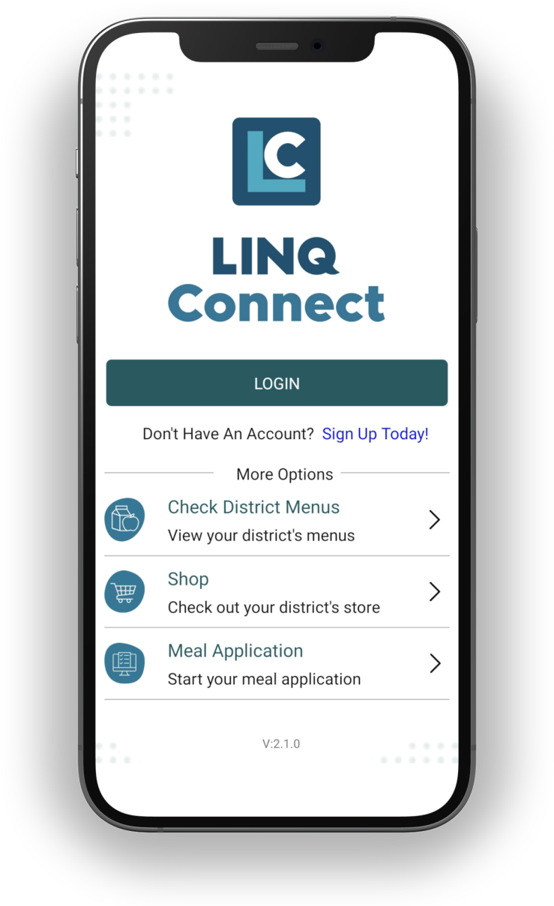
Administre sus cuentas de comidas para estudiantes y tarifas escolares en un solo lugar
Visite LINQConnect.com o escanee el código QR para la aplicación
Crea una cuenta nueva​
Agregue fondos, solicite comidas gratis y reducidas, pague tarifas

Slide 8
Administre sus cuentas de comidas para estudiantes en un solo lugar
Visite LINQConnect.com o escanee el código QR para la aplicación
Crea una cuenta nueva​
Agregue fondos, solicite comidas gratis y reducidas, pague tarifas

Slide 9
Administre sus cuentas de comidas para estudiantes y tarifas escolares en un solo lugar
Visite LINQConnect.com o escanee el código QR para la aplicación
Crea una cuenta nueva​
Agregue fondos, solicite comidas gratis y reducidas, pague tarifas
9

Slide 10
Administre sus cuentas de comidas para estudiantes en un solo lugar
Visite LINQConnect.com o escanee el código QR para la aplicación
Crea una cuenta nueva​
Agregue fondos, solicite comidas gratis y reducidas, pague tarifas
10

